Slide 1
CƠ SỞ DỮ LIỆU SQLite

Slide 2
Nội dung
Giới thiệu SQLITE
Cách cài DB Browser for SQLite

Slide 3
Giới thiệu SQLITE
SQLite là cơ sở dữ liệu mở được nhúng vào Android, hỗ trợ các đặc điểm về quan hệ chuẩn của cơ sở dữ liệu như cú pháp, transaction, các câu lệnh.
Sử dụng SQLite không yêu cầu về thiết lập bất cứ cơ sở dữ liệu hoặc đòi hỏi quyền admin.
Hỗ trợ các kiểu dữ liệu: TEXT, INTERGER, REAL, BLOB.

Slide 4
Giới thiệu SQLITE
Đường dẫn của cơ sở dữ liệu:
Cơ sở dữ liệu SQLite cung cấp riêng cho ứng dụng tạo nó. Nếu cần cung cấp dữ liệu cho các ứng dụng khác, nên sử dụng Content Provider.
DATA/data/APP_NAME/databases/FILENAME

Slide 5

Cách cài DB Browser for SQLite
Tải DB Browser
https://sqlitebrowser.org/

Slide 6
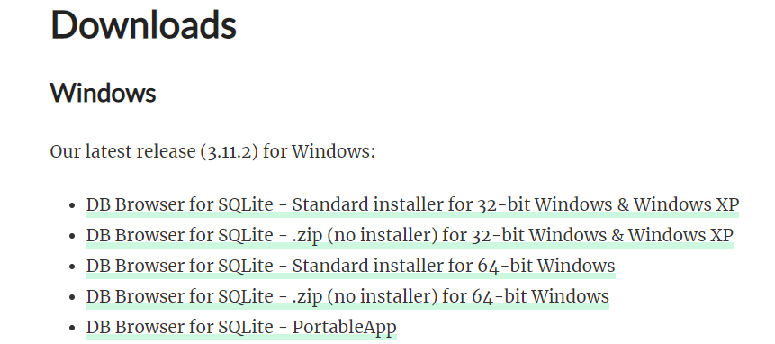
Cách cài DB Browser for SQLite
Vào mục Download
Chọn phiên bản phù hợp → nhấn vào để tải.

Slide 7

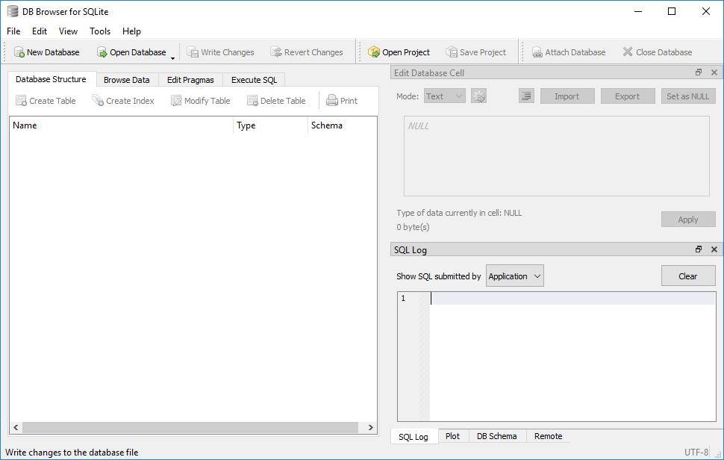
Cách cài DB Browser for SQLite

Slide 8
Cách sử dụng
DB Browser for SQLite

Slide 9
Nội dung bài học
Tạo Cơ sở dữ liệu
Tạo bảng, kiểu dữ liệu, nhập liệu
Các thao tác CRUD

Slide 10
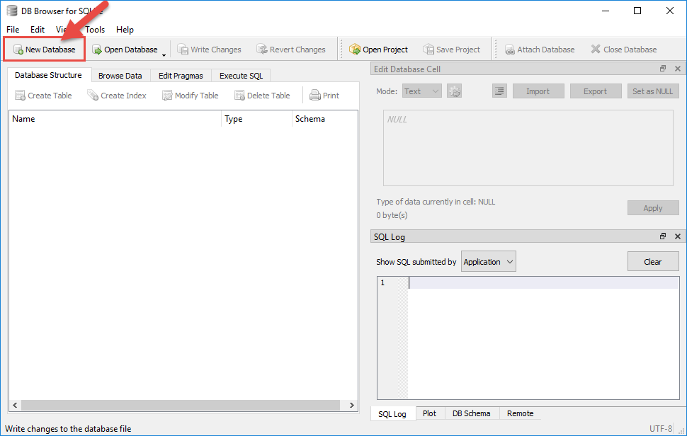
Tạo cơ sở dữ liệu
Bấm vào đây để tạo Cơ sở dữ liệu

Slide 11
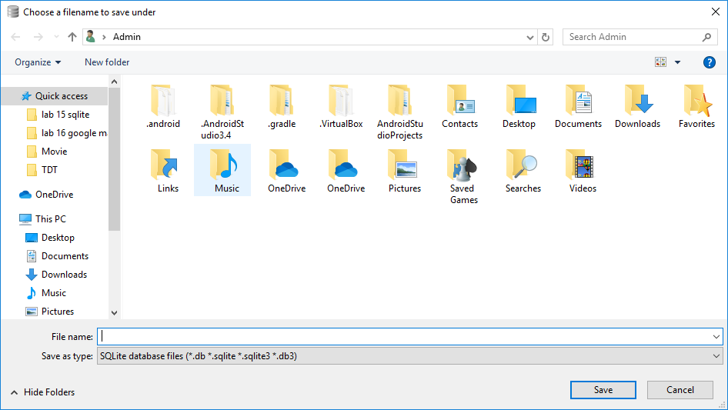
Tạo cơ sở dữ liệu
Đặt tên CSDL rồi bấm Save.

Slide 12
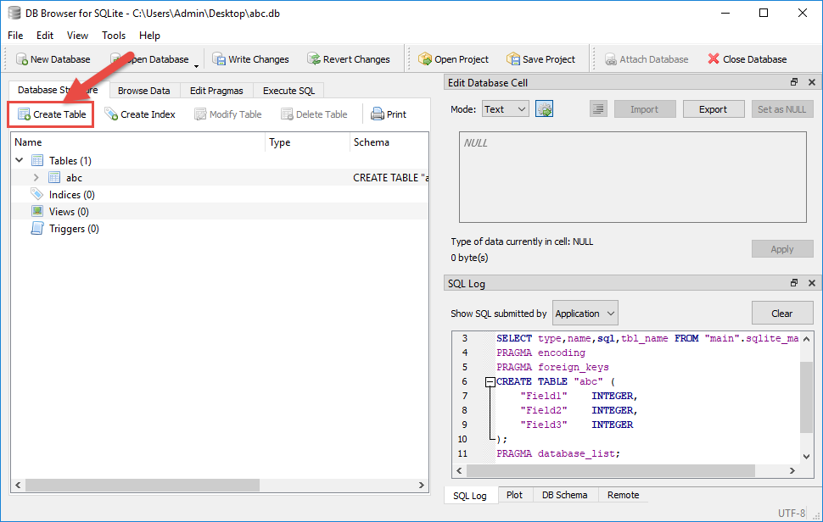
Tạo cơ sở dữ liệu
Tạo Bảng mới.

Slide 13
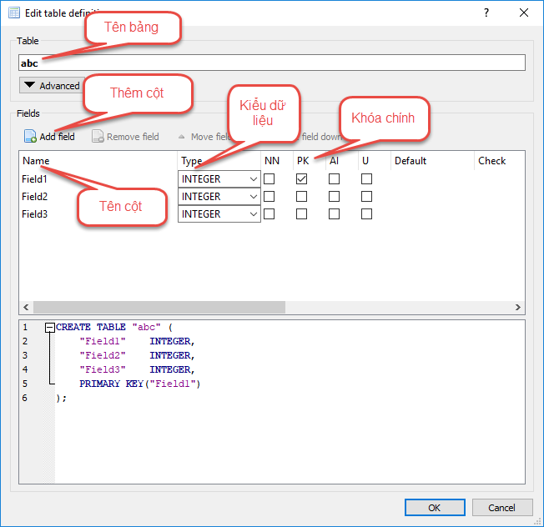
Tạo cơ sở dữ liệu
Tạo Bảng, kiểu dữ liệu cho cột và nhập liệu

Slide 14
Các thao tác CRUD trong SQLite
Thao tác CRUD bằng GUI
Thao tác CRUD bằng SQL Script

Slide 15
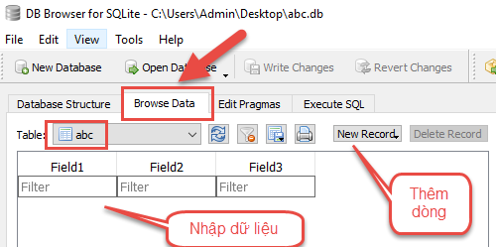
Thao tác CRUD bằng GUI

Slide 16
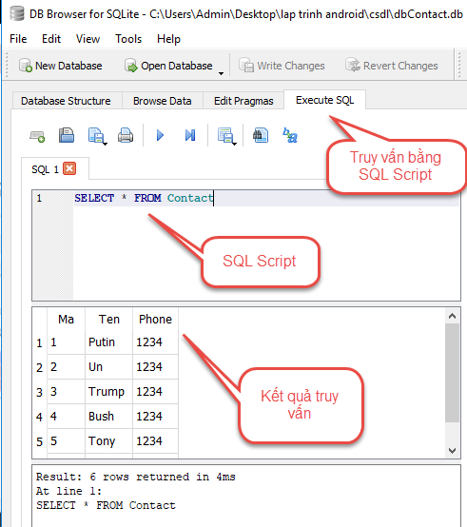
Thao tác CRUD bằng SQL Script
SELECT * FROM Contact

Slide 17
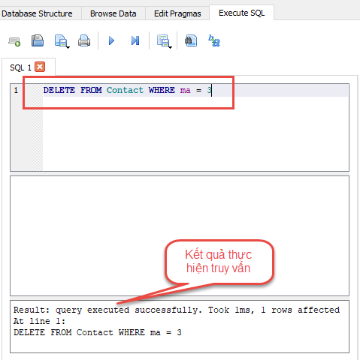
Thao tác CRUD bằng SQL Script
DELETE FROM Contact WHERE Ma = 3

Slide 18
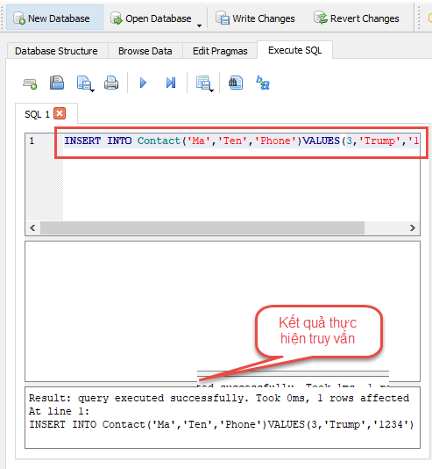
Thao tác CRUD bằng SQL Script
INSERT INTO Contact(‘Ma’,’Ten’,’Phone’)VALUES(‘3,Trump’,’1234’)

Slide 19
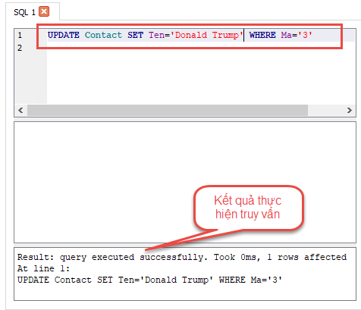
Thao tác CRUD bằng SQL Script
UPDATE Contact SET Ten=‘Donald Trump’ WHERE Ma=‘3’

Slide 20
Sao chép dữ liệu SQLite vào điện thoại

Slide 21
Nội dung bài học
Khi sử dụng SQLite trong Android thông thường ta sao chép CSDL này vào thư mục Assets.

Slide 22
Nội dung bài học
Đường dẫn của cơ sở dữ liệu.
Cơ sở dữ liệu SQLite cung cấp riêng cho ứng dụng tạo nó. Nếu cần cung cấp dữ liệu cho các ứng dụng khác, nên sử dụng Content Provider.
DATA/data/APP_NAME/databases/FILENAME

Slide 23
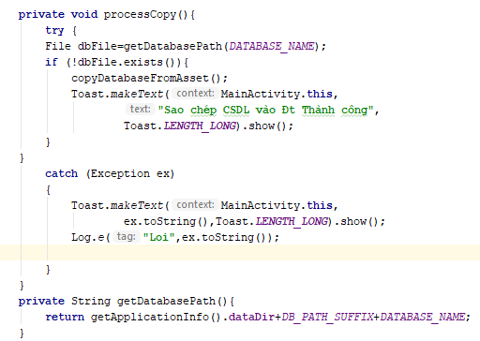
Nội dung bài học
Hàm processCopy và getDatabasePath:

Slide 24
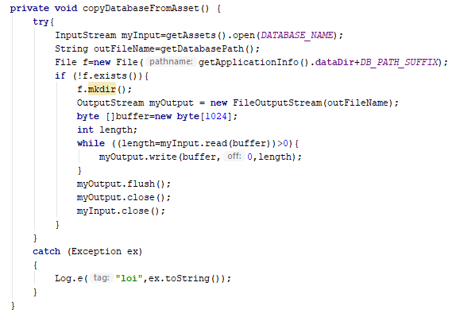
Nội dung bài học
Hàm copyDatabaseFromAsset():

Slide 25
Truy vấn SQLite trong Android

Slide 26
Nội dung bài học
Cách mở cơ sở dữ liệu.
Cách thức truy vấn dữ liệu SQLite trong Android: query, rawquery.

Slide 27
Cách mở cơ sở dữ liệu
public static SQLiteDatabase database = null;
database=openOrCreateDatabase(DATABASE_NAME,MODE_PRIVATE,null);

Slide 28
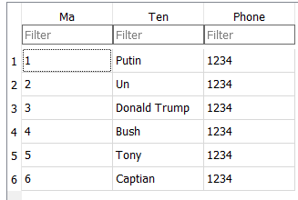
Truy vấn bằng Rawquery
Cursor cursor=database.rawQuery("select * from Contact",null); while (cursor.moveToNext()){ int ma=cursor.getInt(0); String ten=cursor.getString(1); String phone=cursor.getString(2); } cursor.close();

Slide 29
Truy vấn bằng Rawquery
Nói thêm cú pháp truy xuất dữ liệu trong câu lệnh SQL (Rawquery)
SELECT dùng để đọc thông tin từ cơ sở dữ liệu theo trườn ghợp quy định hay những biểu thức cho trường hợp đó.
FROM chỉ ra tên một bảng hay những bảng có liên quan cần truy vấn thông tin.
WHERE để tạo ra điều kiện cần lọc mẩu tin theo tiêu chuẩn được định nghĩa. Thông thường, WHERE dung cột (trường) bất kỳ có trong bảng (table).
SELECT {Tên trường cần truy vấn, *nếu lấy tất cả các trường}
FROM {Tên Table}
WHERE {Biểu thức điều kiện}

Slide 30
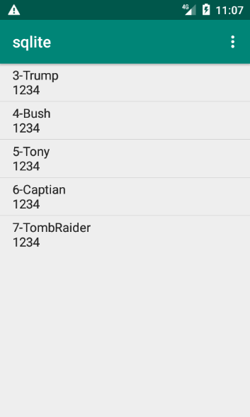
Truy vấn bằng Query
Cursor cursor=database.query("Contact",null,null,null,null,null,null,null);
while (cursor.moveToNext()){ int ma=cursor.getInt(0); String ten=cursor.getString(1); String phone=cursor.getString(2); } cursor.close();
//Ví dụ: lấy ra những mã lớn hơn 3.
Cursor cursor=database.query("Contact",null,"Ma>=?",new String []{"3"},null,null,null,null);

Slide 31
Thêm dữ liệu vào SQLite trong Android

Slide 32
Nội dung bài học
Tạo một dòng mới để insert dữ liệu
Gán giá trị vào mỗi cột trong dòng vừa tạo
ContentValues values=new ContentValues();
values.put("Ma",ma);

Slide 33
Nội dung bài học
public void xuLyLuu(View view) { int ma = Integer.parseInt(edtMa.getText().toString()); String ten = edtTen.getText().toString(); String phone = edtPhone.getText().toString(); ContentValues values=new ContentValues(); values.put("Ma",ma); values.put("Ten",ten); values.put("Phone",phone);
long q=MainActivity.database.insert("Contact",null,values); if (kq>0){ //Thêm thành công }else { //Thêm thất bại } }

